Slide 1

Ako motivovať tím
Motivácia tímu a sebamotivácia
PhDr. Marian Štermenský, PhD.

Slide 2


Čo je to motivácia?
Pracovný výkon = schopnosť x motivácia

Slide 3
Zdroje motivácie
Vnútorná motivácia
Externá motivácia

Slide 4

Budovanie sebavedomia
sebapoznanie
sebariadenie
sebazlepšovanie

Slide 5
Budovanie sebavedomia
Pozitívne aspekty môjho života
Moje silné stránky | Výhody, ktoré mám | Moje úspechy

Slide 6
Vedieť, čo chcem a potrebujem – splnenie našich potrieb
Správal som sa zle, keď ......
• Úspech • Prijatie • Dobrodružstvo • Napredovanie • Autorita • Príslušnosť • Jasnosť • Spojenie • Kontrola • Disciplína • Povinnosť • Sloboda • Čestnosť • Vplyv • Spravodlivosť | • Láska • Peniaze • Morálka • Príležitosť na prejavenie • Pokoj • Potešenie • Moc • Uznanie • Rešpekt • Zodpovednosť • Bezpečie • Duchovno • Dôvera • Poznanie

Slide 7
Potreba | Táto potreba bola uspokojená, keď ... | Táto potreba nebola splnená, keď ...

Slide 8
Definovanie cieľov
Sebamotivácia sa spolieha na to, že máte primerané a dosiahnuteľné ciele. Svoje ciele nebudete môcť
splniť, ak sú v zásade nedosiahnuteľné.
Môj cieľ na najbližších 12 mesiacov je...
• S - špecifické (Specific)
• M - merateľný (Measurable)
• A - dosiahnuteľné (Attainable)
• R - relevantné (Relevant)
• T - časovo ohraničené (Time-bound)

Slide 9

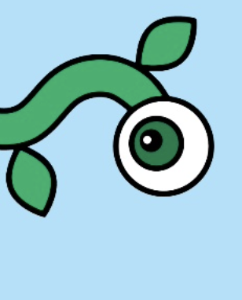
Angažovanie ľudí:
ľudia sú najdôležitejšou časťou organizácie a manažéri robia to najlepšie aby ľudí udržali aktívnych, kreatívnych a motivovaných.

Slide 10
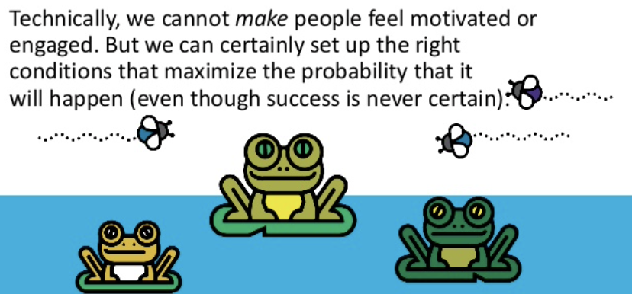
Technicky vzaté, nevieme ľuďom dať pocit motivácie alebo pocit angažovanosti. Určite ale môžeme správne
nastaviť podmienky, ktoré zvýšia pravdepodobnosť, že sa tak stane (i keď úspech nie je stále istý).....

Slide 11
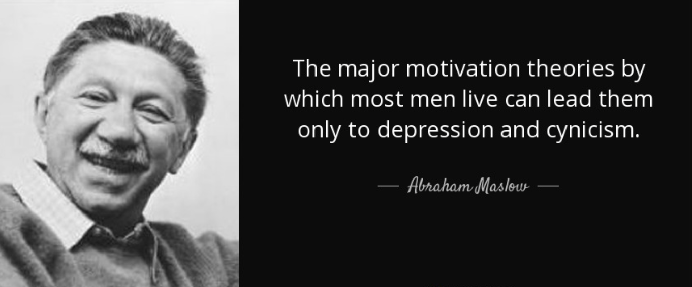

Slide 12
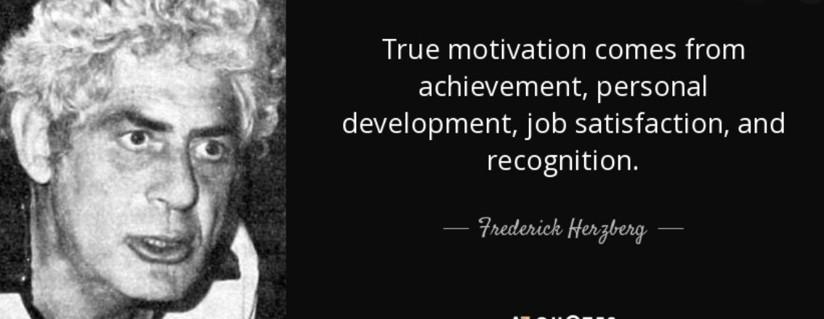

Slide 13
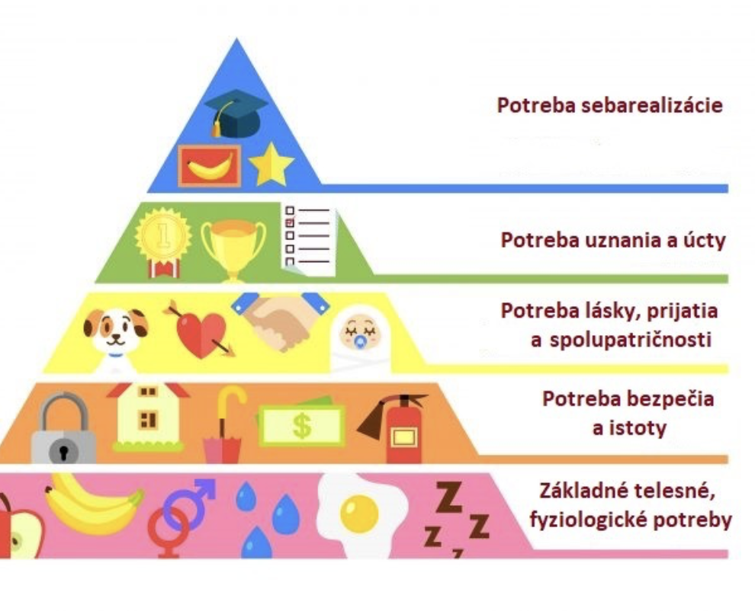
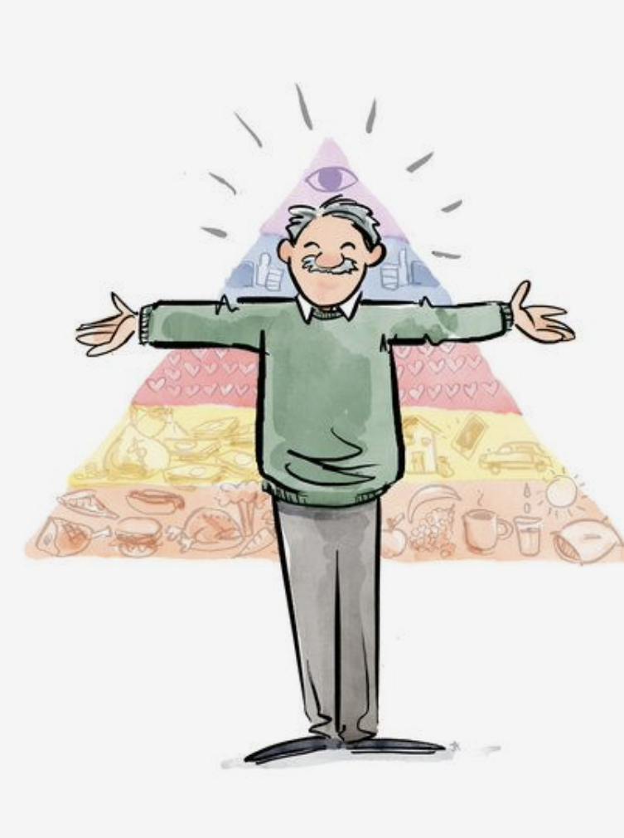

Slide 14
Herzbergov dvojfaktorový prístup
HYGIENICKÉ FAKTORY:
Zbytočné politiky a postupy.
Neadekvátne ohodnotenie.
Pracovná neistota.
Nespolupracujúci spolupracovníci.
Nepríjemný dohľad riadenie.
Nepríjemné pracovné prostredie.
Súkromný život
MOTIVAČNÉ FAKTORY:
Zmysluplná práca.
Uznanie úspechu.
Príležitosť pre postup.
Zodpovednosť.
Osobný rozvoj.
Školenie.

Slide 15
1. Manažéri sú platení aby produkovali výsledky
(ale sú to ich ľudia, ktorí ich dosahujú)
2. Spôsob riadenia je ten rozdiel
(Preto buď excelentný)
3. Riadenie sa dá zlepšovať
ZAMESTNANCI
- Starostlivosť
- Uznanie
- Rast
PRÁCA
- Autonómia
- Zmysel
-Majstrovstvo
PRACOVNÉ PROSTREDIE
- Funkčný pracovný tím
- Zábava
-systém

Slide 16
7 KROKOV
K ZLEPŠENIU MOTIVÁCIE
TÍMU
1. Posúdenie hygienických faktorov.
2. Riešenie problémov s hygienickými faktormi.
3. Uznávanie úspechov.
4. Skúmanie ďalších možností motivácie ľudí.
5. Pohľad na kompenzáciu.
6. Zlepšenie štýlu vedenia.
7. Konať!

